Slide 1
Kései szüret

Slide 2
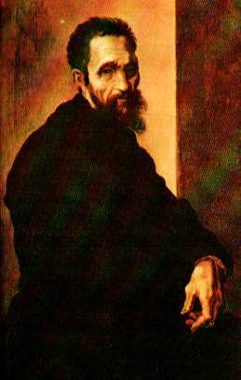
1475-1564 Michelangelo BUONARROTTI /89/

Slide 3
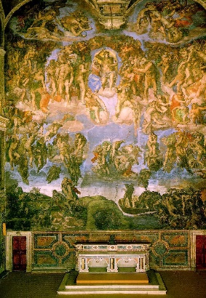
Sixtus-kápolna: Utolsó ítélet 1541

Slide 4
Michelangelo életének utolsó két évtizede, amelyet késői korszakának lehet tekinteni, elsősorban a Szent Péter székesegyház építésével telt, amelynek új tervei alapján az építkezés vezetését 1546-ban vett e át. A negyvenes években ugyanakkor, III. Pál pápa megbízásából, készített még két jelentős falképet, a Vatikáni palota új magánkápolnája, a cappella Paolina számára: a két oldalsó falon, egymással szemközt festette meg Szent Pál megtérésének (1542-1545) és Szent Péter keresztrefeszítésének (1545-1550) jelenetét.

Slide 5
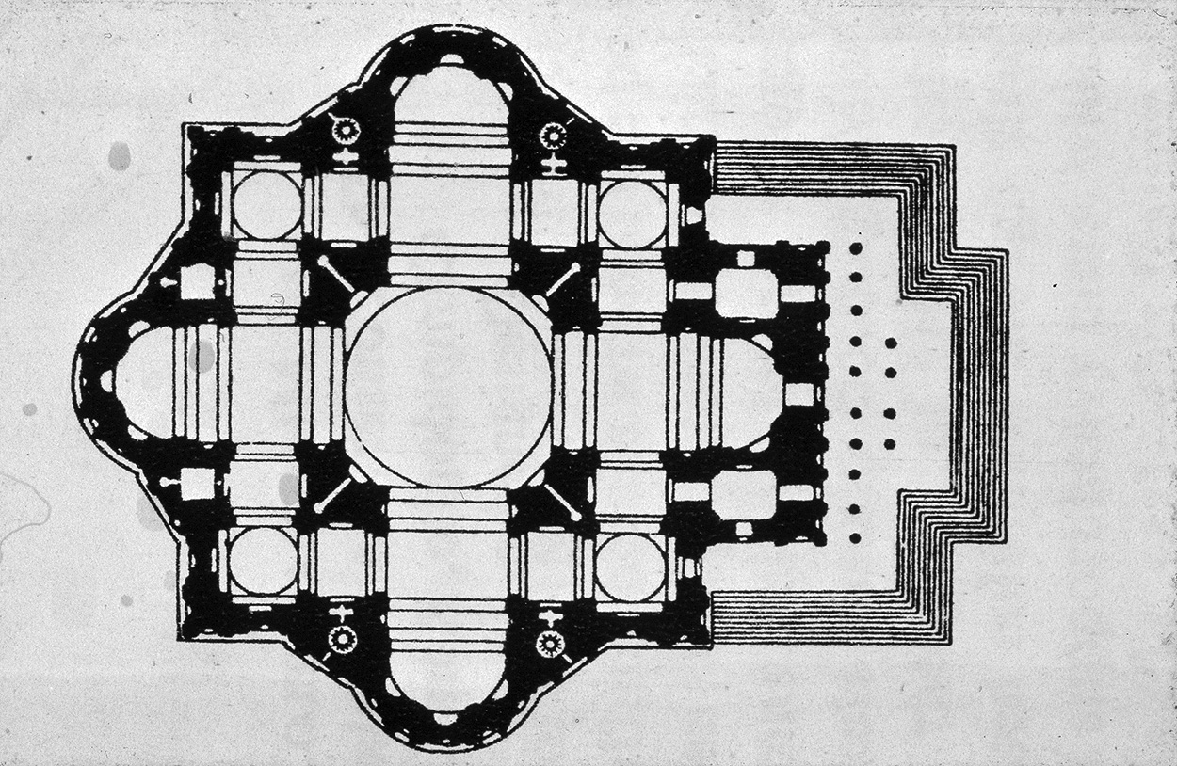

Slide 6
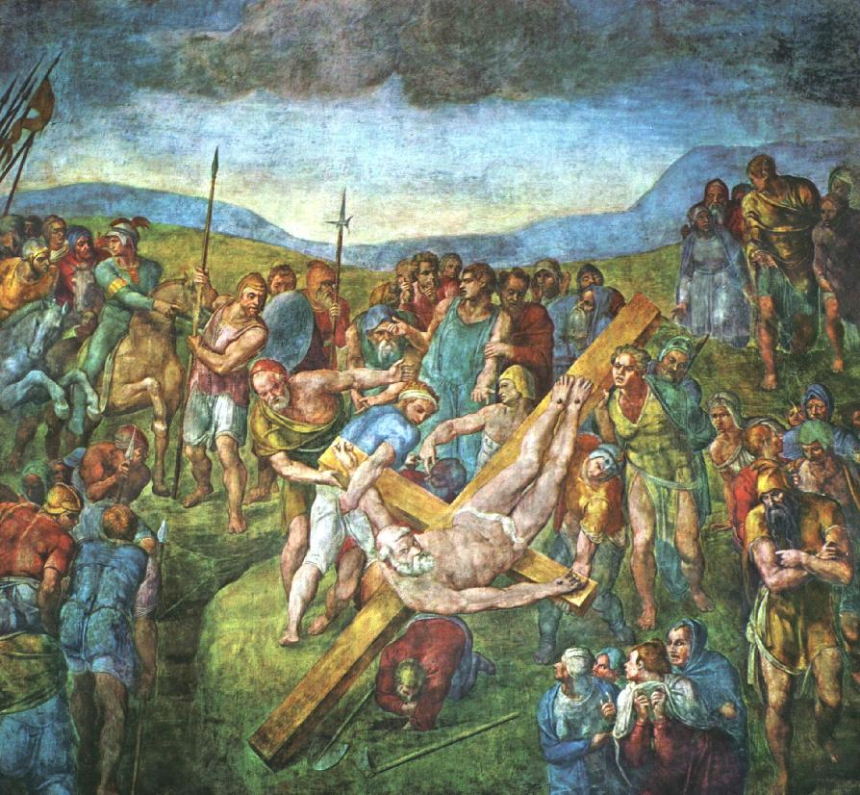
Szent Péter
keresztrefeszítése
(1545-1550)

Slide 7
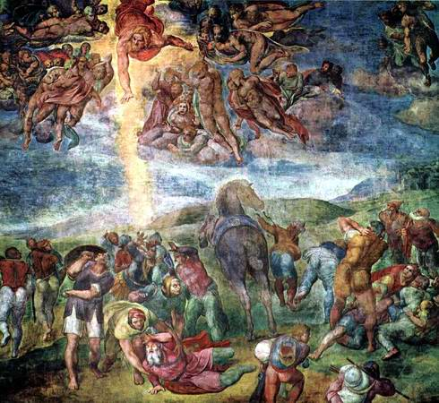
Szent Pál megtérése (1542-1545)

Slide 8
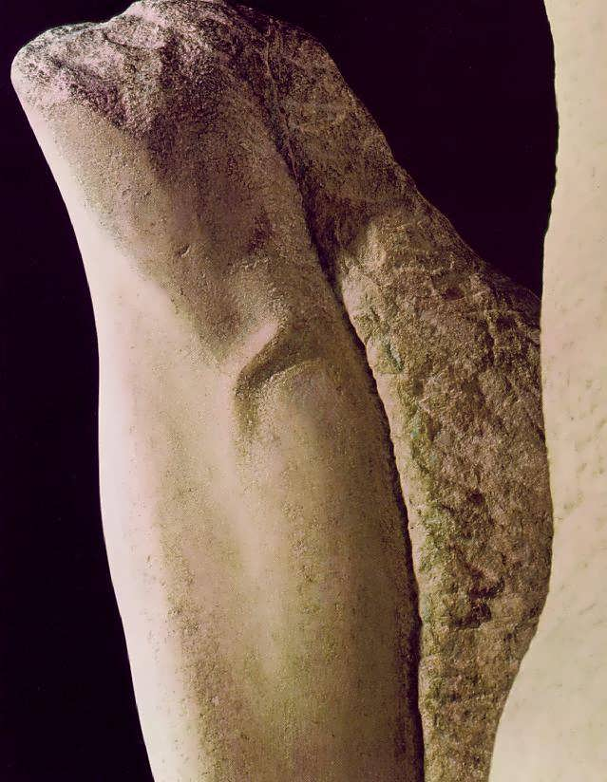
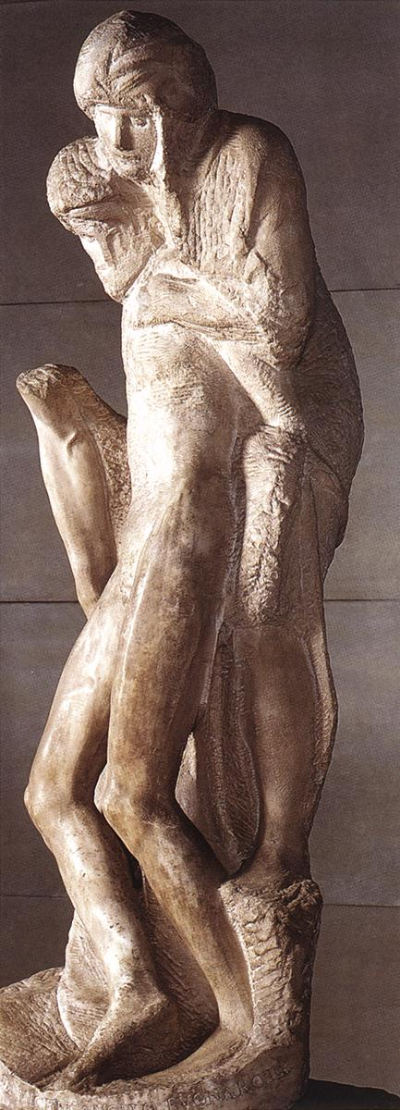

Slide 9
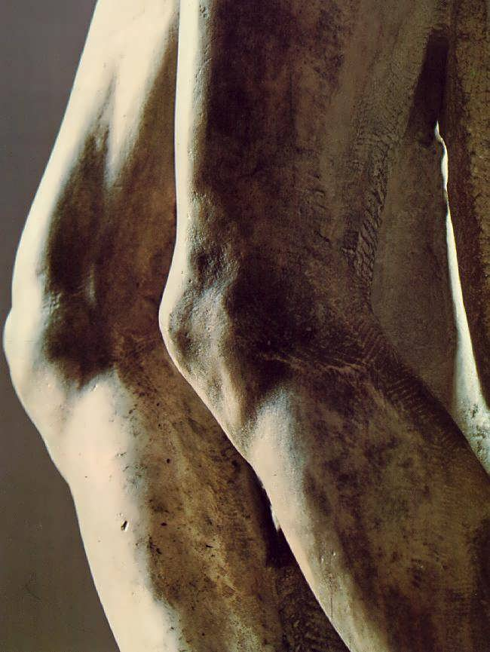
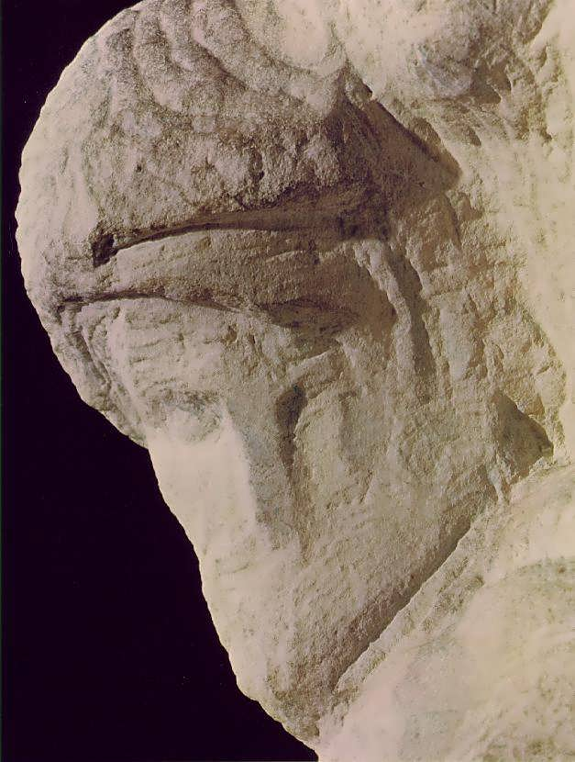

Slide 10
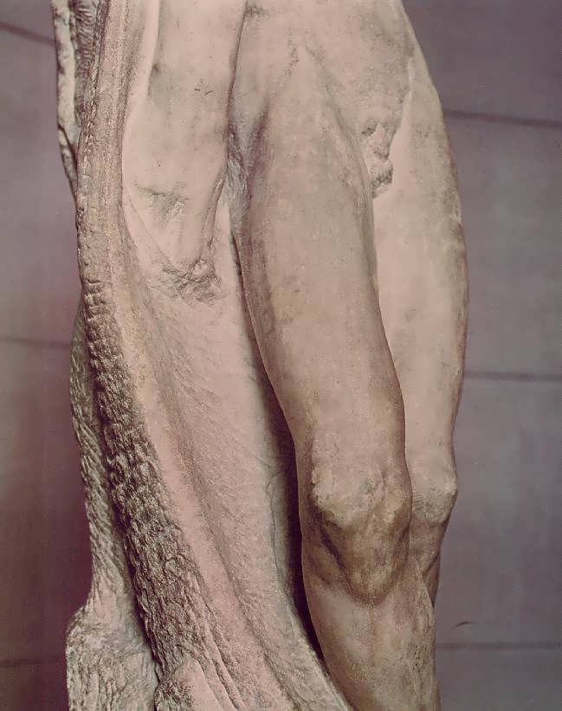
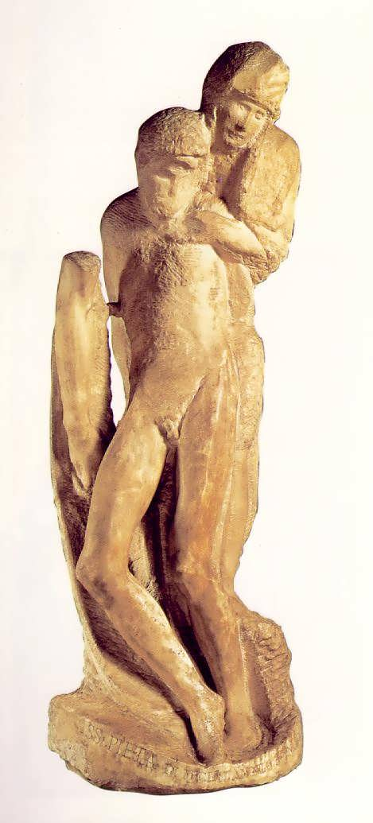

Slide 11
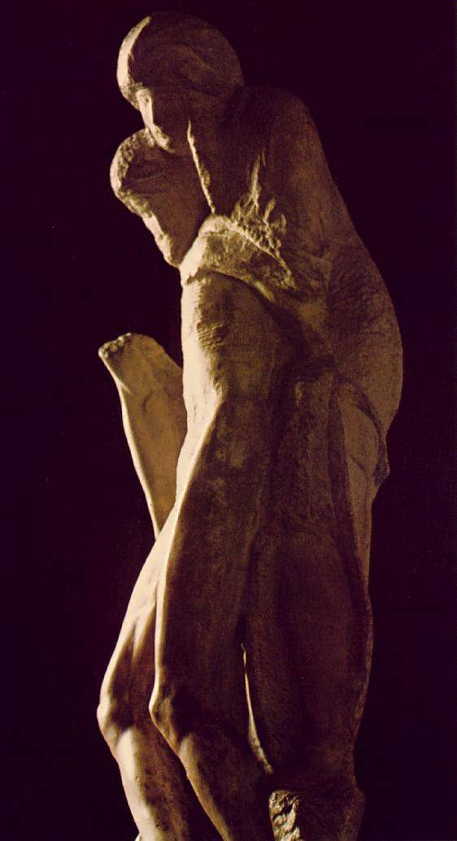

Slide 12
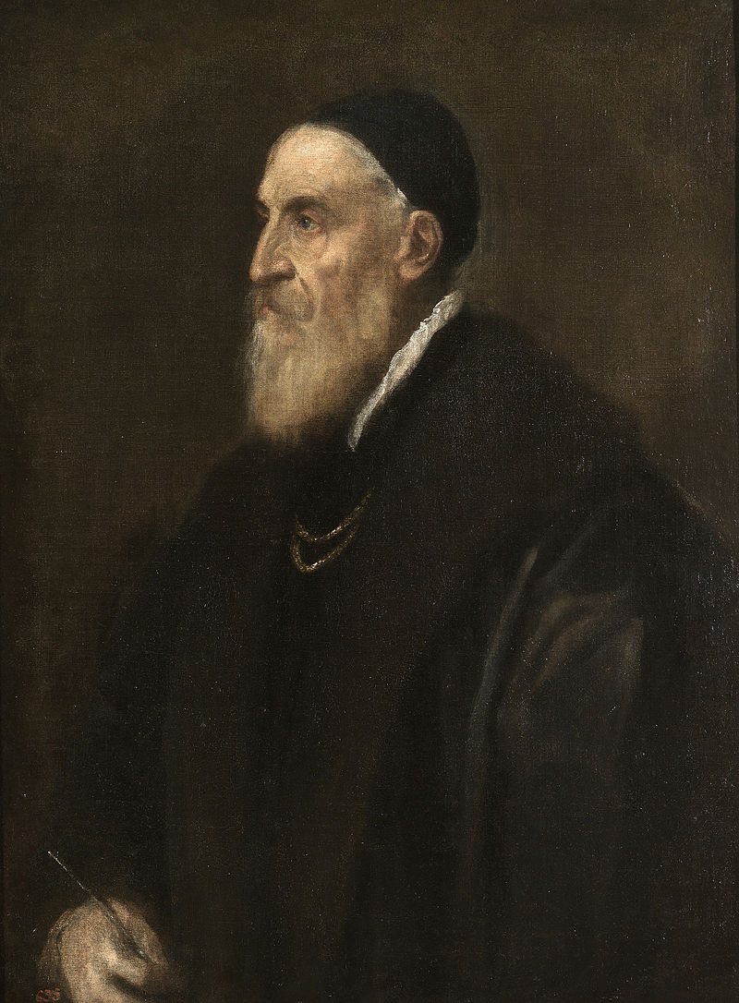
Tiziano Vecellio
Pieve di Cadore, Veneto, 1477/1485? – Velence, 1576. augusztus 27.
Tiziano önarcképe (1567)

Slide 13
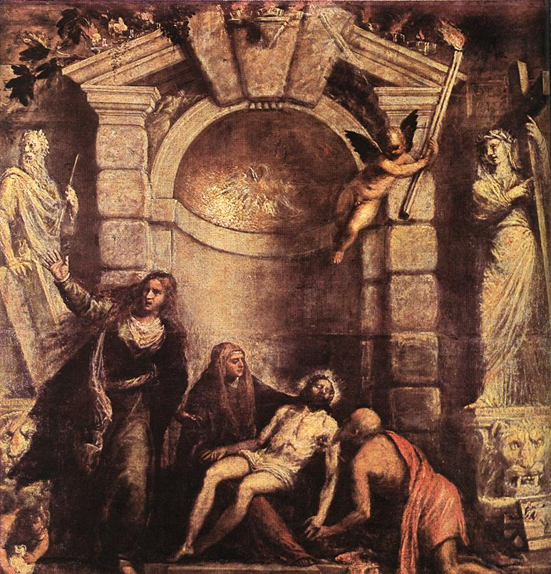
Pietà, c. 1576, his last painting.

Slide 14
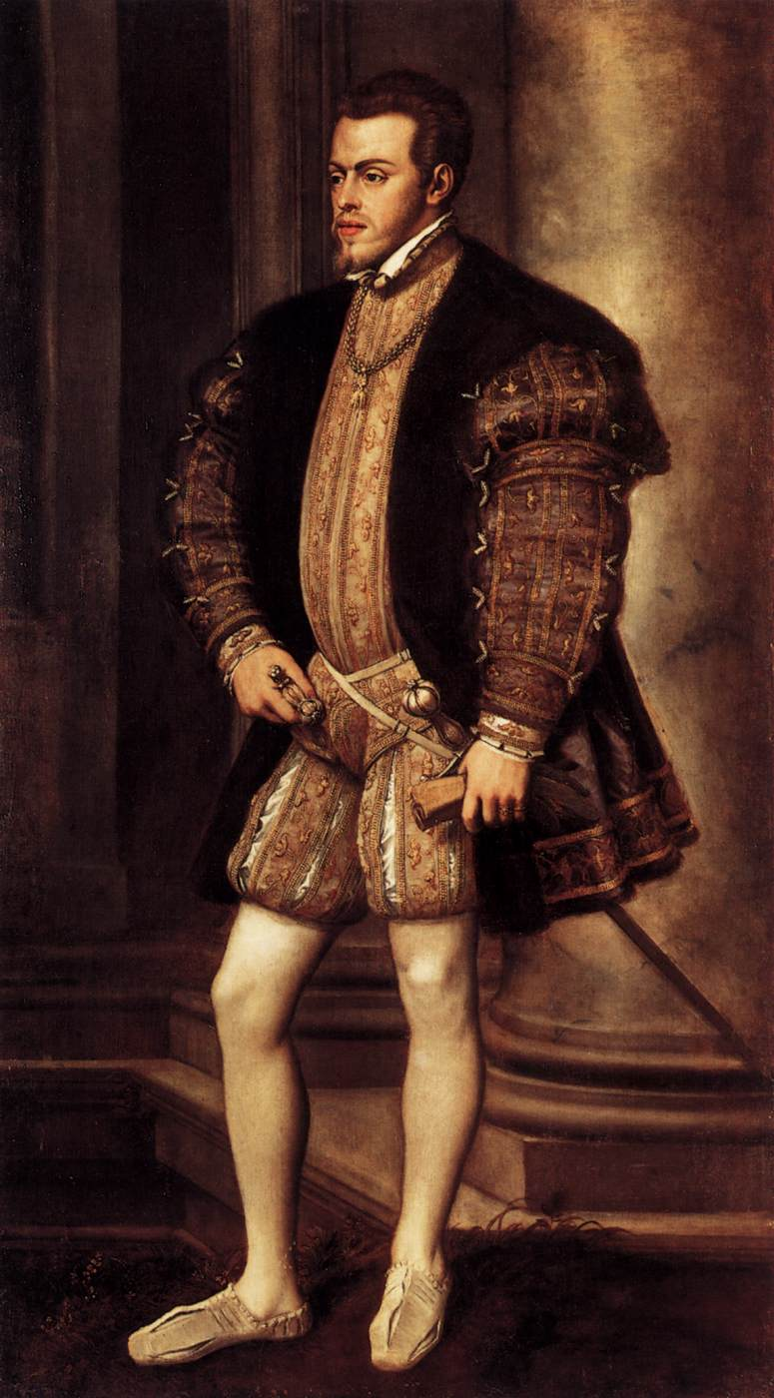
Portrait of Philip II, c. 1554.

Slide 15
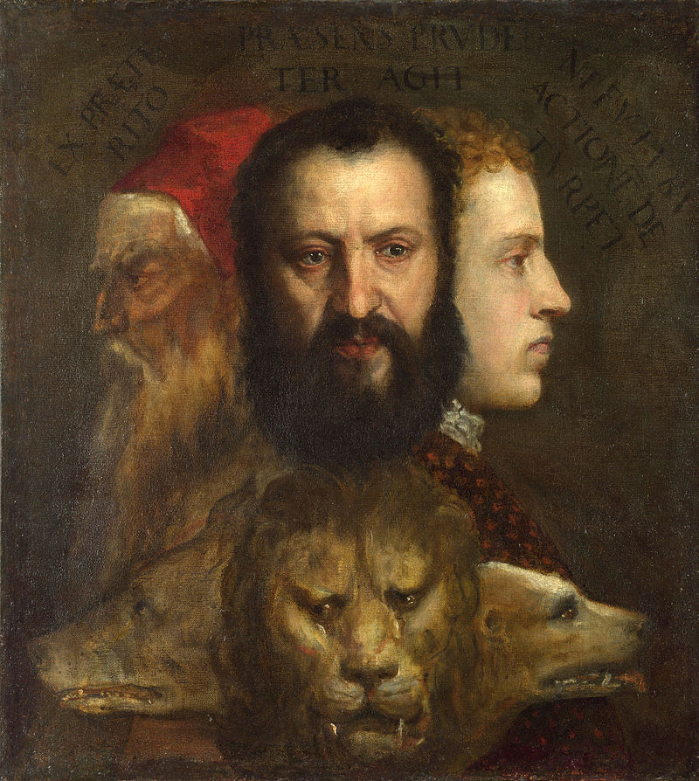
The Allegory of Age Governed by Prudence (c. 1565–1570) is thought to depict (from left) Titian, his son Orazio, and his nephew, Marco Vecellio.

Slide 16
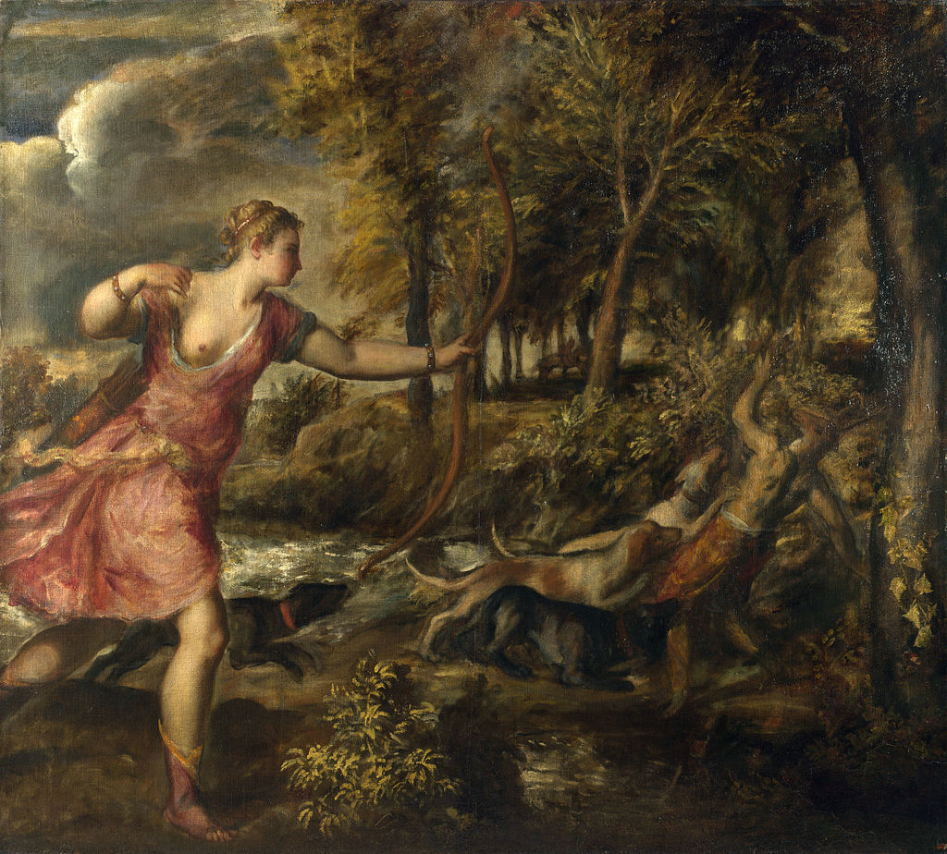
The Death of Actaeon, 1559-1575. In Titian's later works, the forms lose their solidity and melt into the lush texture of shady, shimmering colors and unsettling atmospheric effects. In addition to energetic brushwork, Titian was said to put paint on with his fingers toward the completion of a painting.

Slide 17
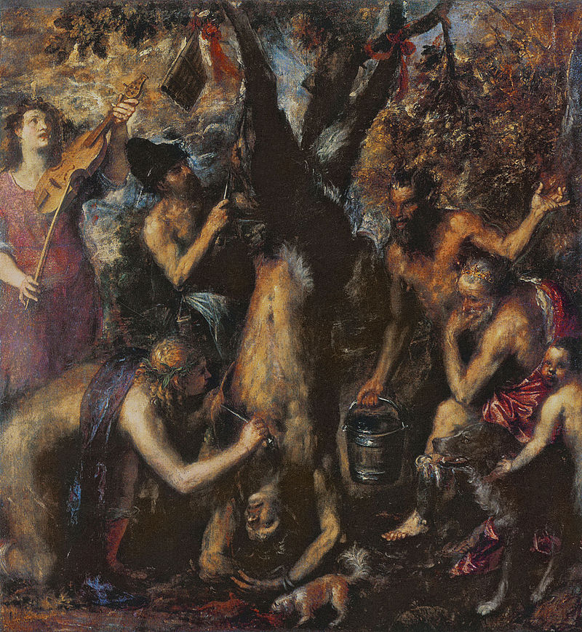
The Flaying of Marsyas, little known until recent decades (Kroměříž Archdiocesan Museum, Czech Republic), c. 1570-1576.

Slide 18
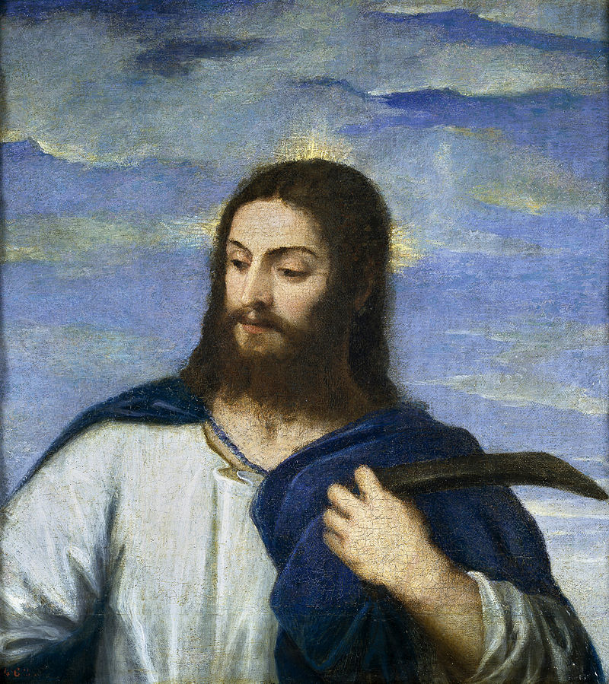
Christ - (fragment) 1553, oil on canvas, 68x62cm, Prado Museum Madrid.

Slide 19
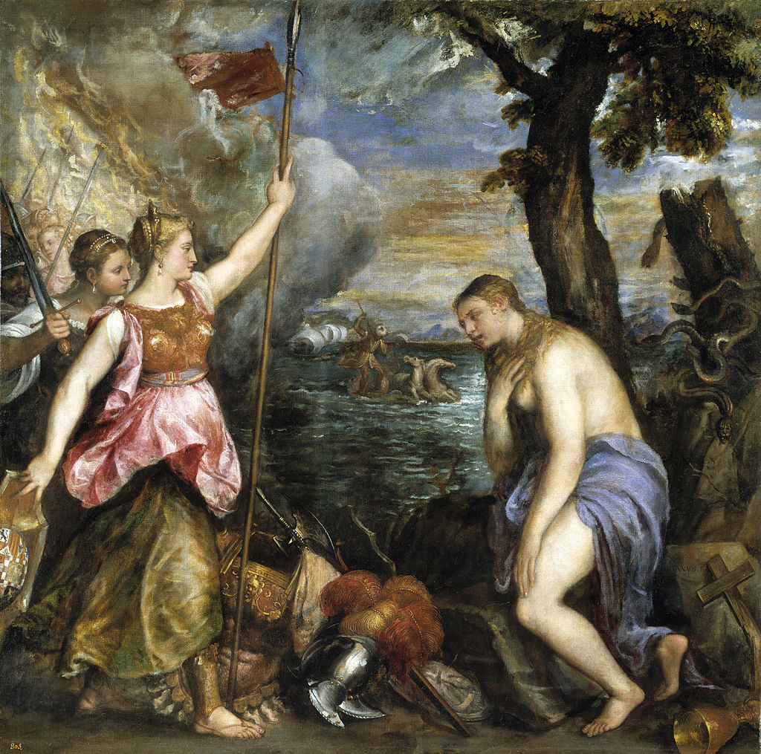
Religion saved by Spain, 1572-1575, Prado Museum, Madrid, Spain.

Slide 20
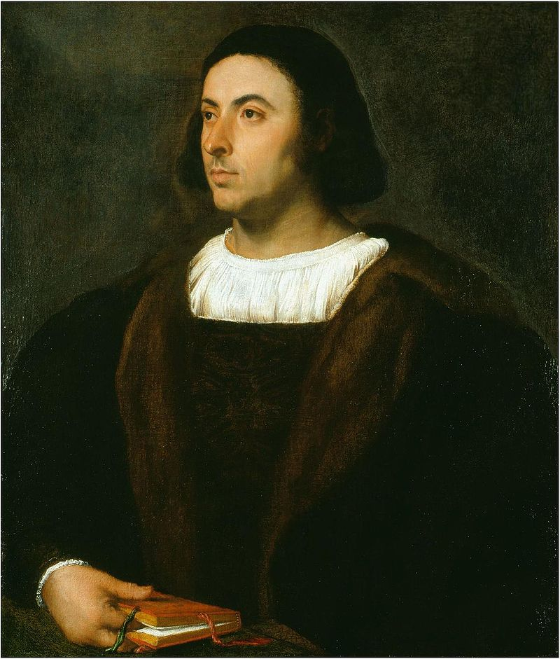
Portrait of Jacopo Sannazaro

Slide 21
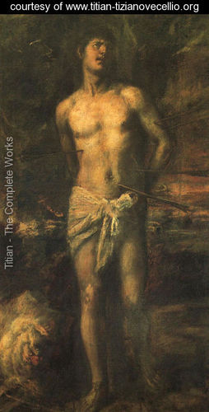
Saint Sebastian 1570
Tiziano Vecellio (Titian)

Slide 22
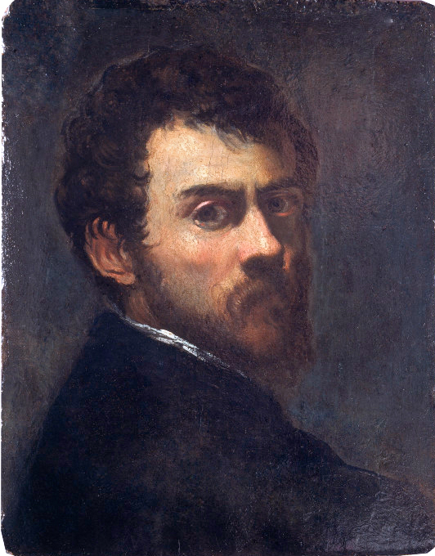
1518-1594 TINTORETTO, (Jacopo Robusti) /76/

Slide 23
1590 körül festette vászonra 22 méter hosszú, 7 méter magas képét, a Paradicsomot a Palazzo Ducalénak. Több száz alakos, bámulatos kompozíció, távol áll minden hagyománytól, az akadémikus beállítottságú műértők merő excentrikusságnak tartották, de egész Velence megcsodálta, s csodálja azóta is a világ. 1594-ben pestisjárvány ragadta el.

Slide 24
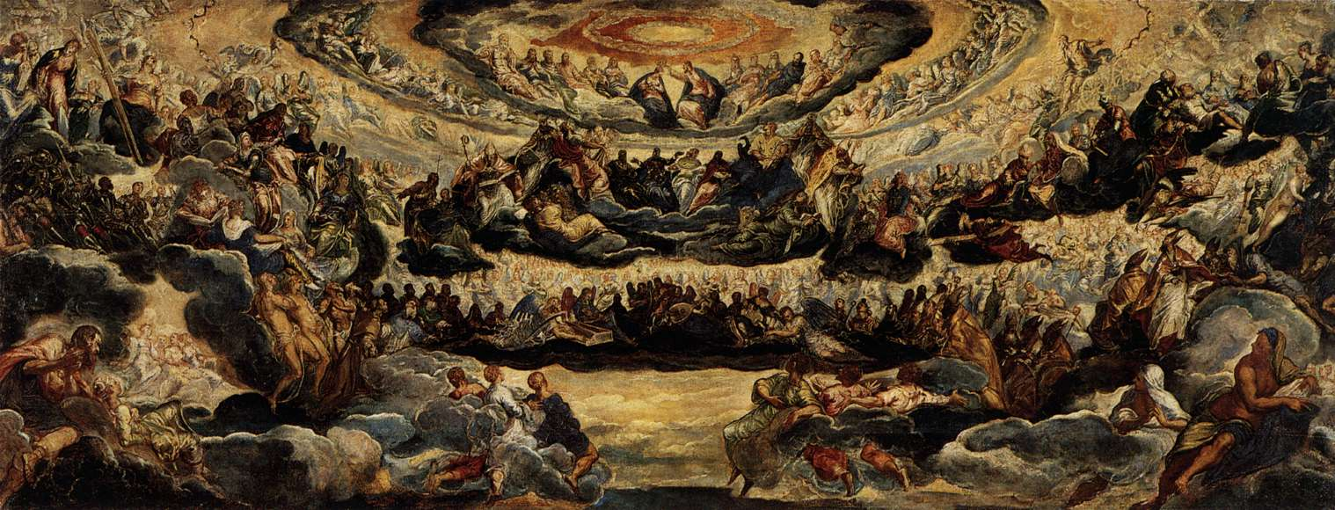

Slide 25
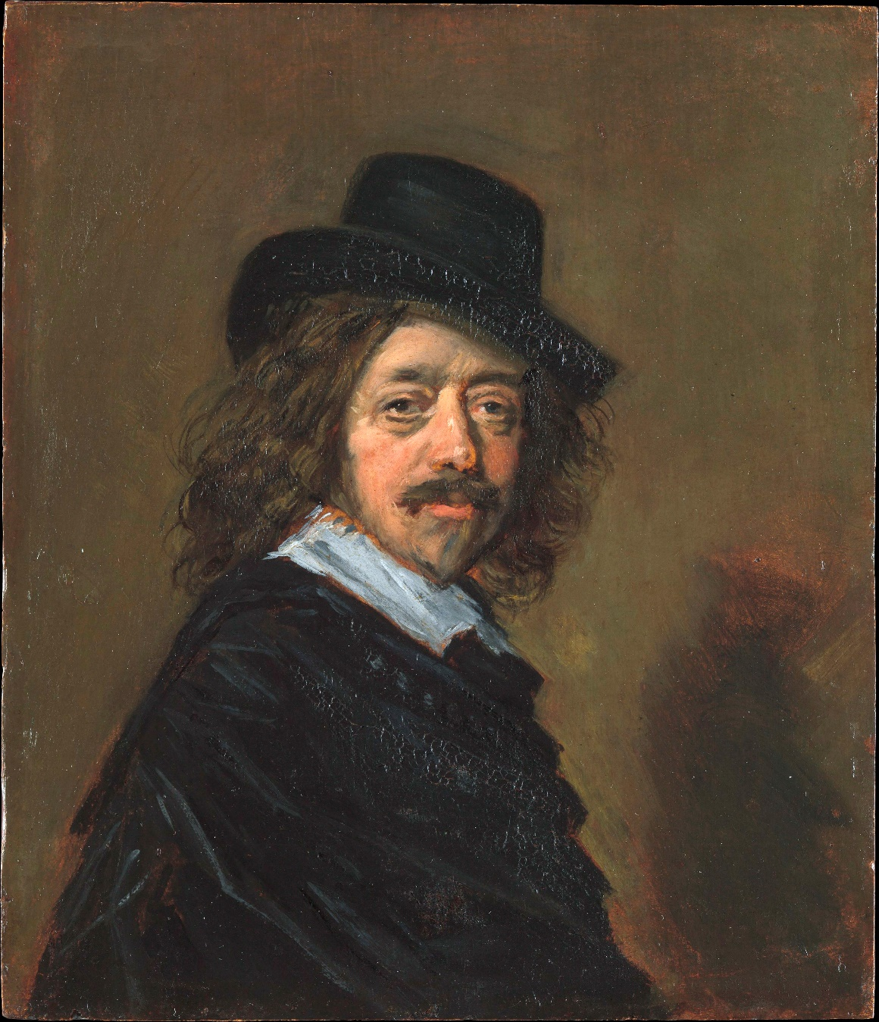
1582-1666 HALS, Frans /84/

Slide 26
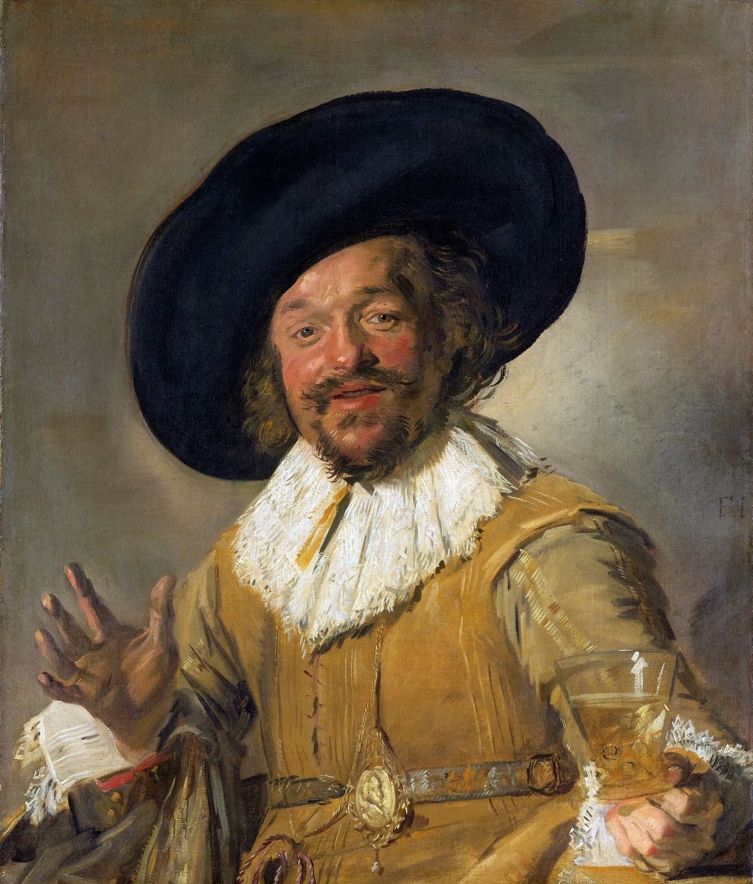
A jókedvű ivó (1627-28; Rijksmuseum, Amszterdam)

Slide 27
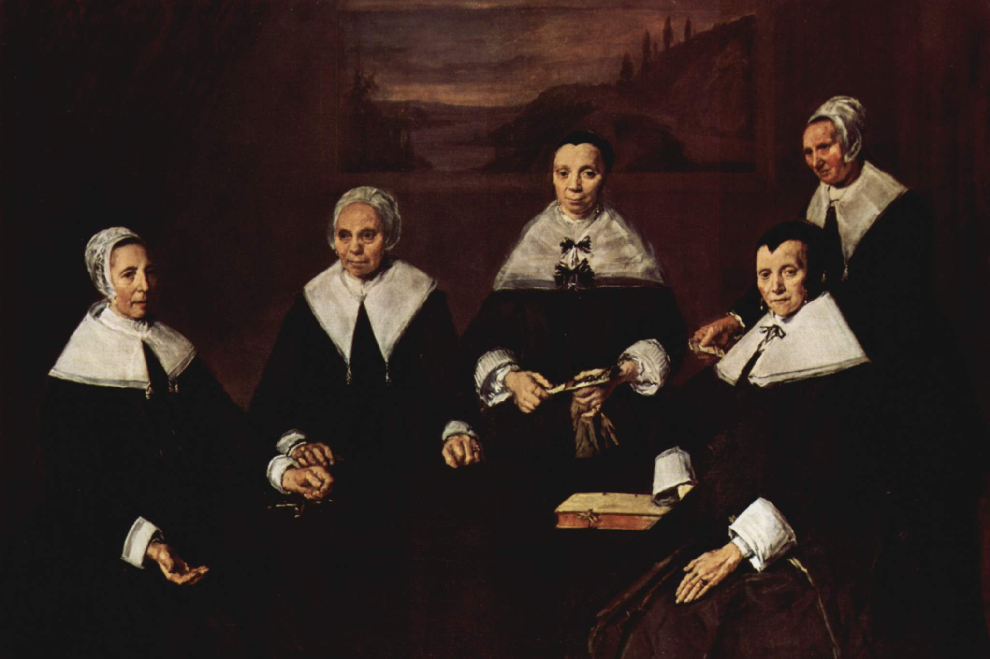
Az aggok menhelyének elöljárónői (1664; Frans Hals Múzeum; Haarlem)

Slide 28
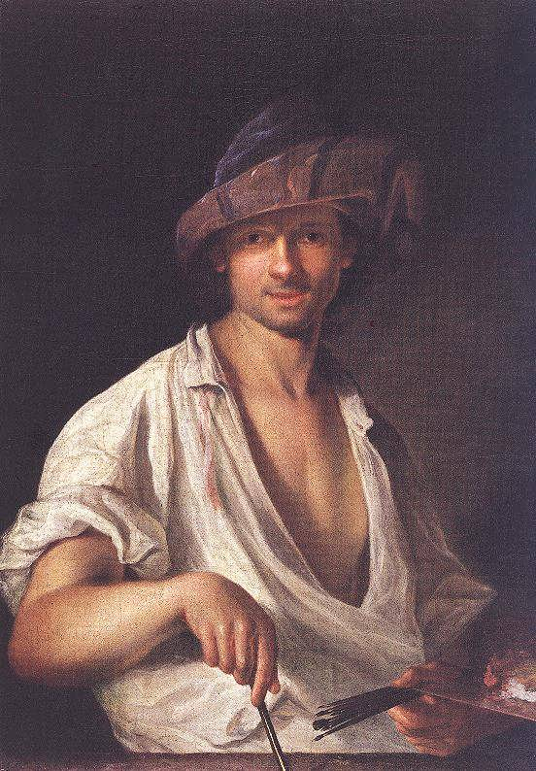
1673-1757 MÁNYOKI Ádám /84/

Slide 29
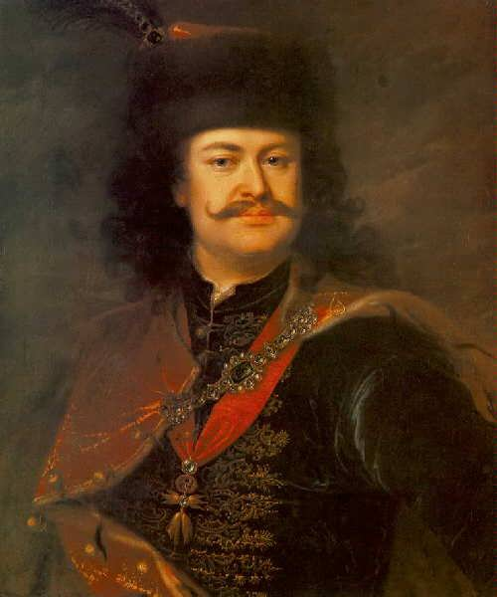

Slide 30
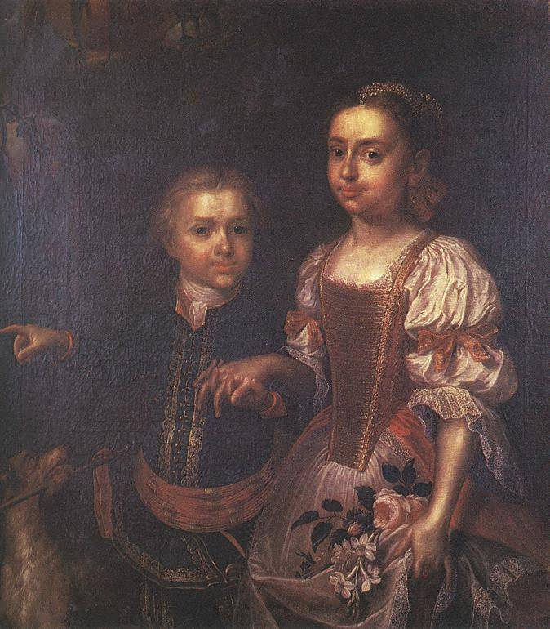
1724–1731 között Magyarországon élt. Ekkor festette meg - többek között - Ráday Pált és nejét, Kajali Klárát, valamint a Podmaniczky család tagjait.

Slide 31
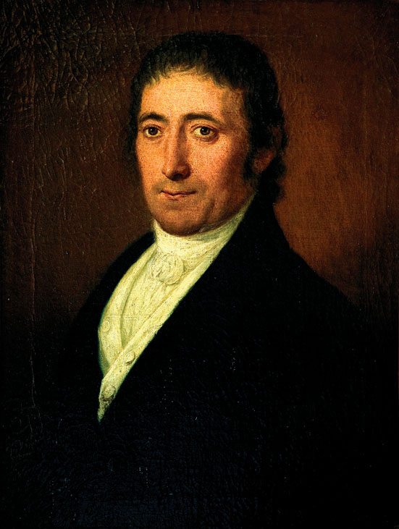
1744-1830 DONÁT János/86/

Slide 32
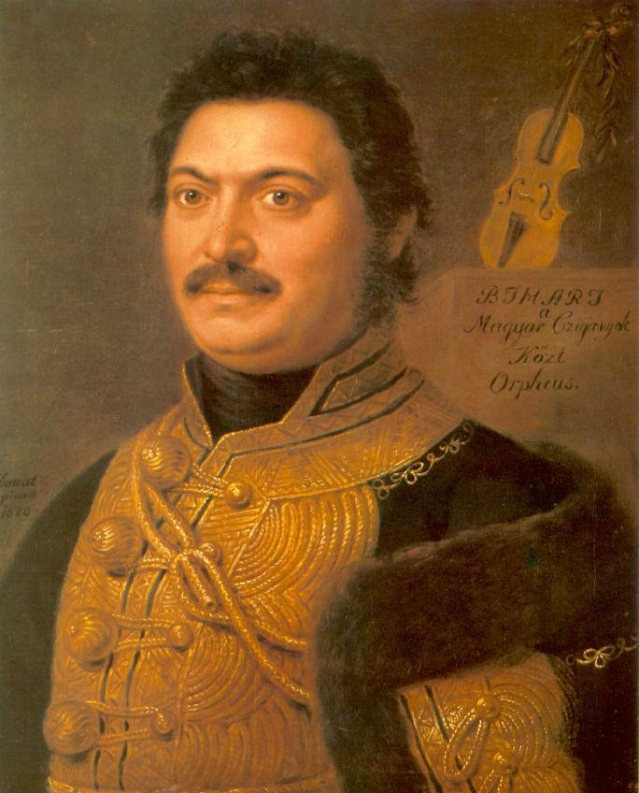
Bihari János cigányprímás

Slide 33
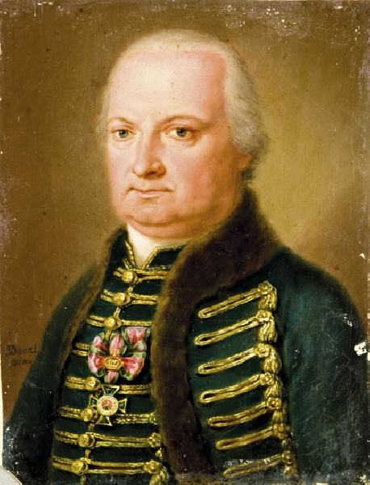
Székhelyi Majláth György Országbíró Portréja

Slide 34
1760-1849 HOKUSAI, Katsushika /89/

Slide 35
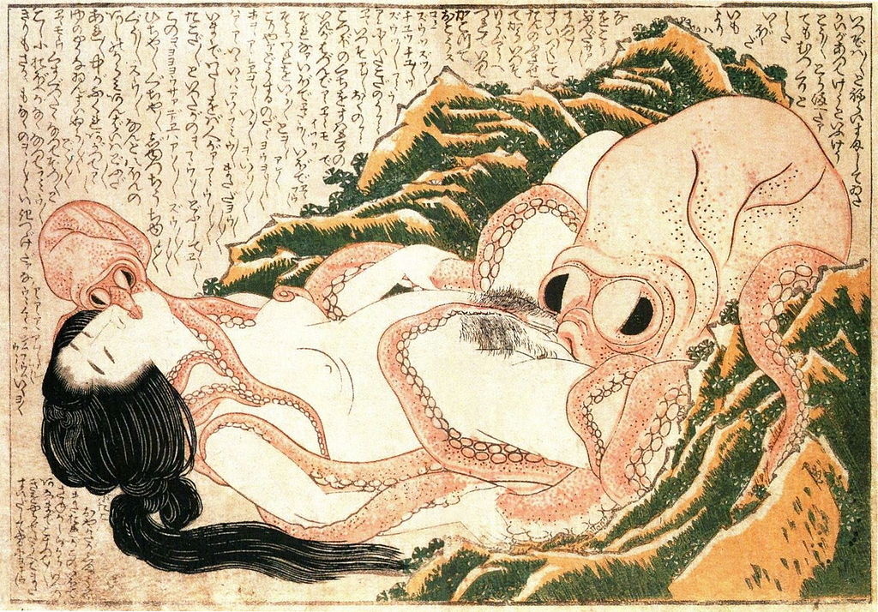

Slide 36
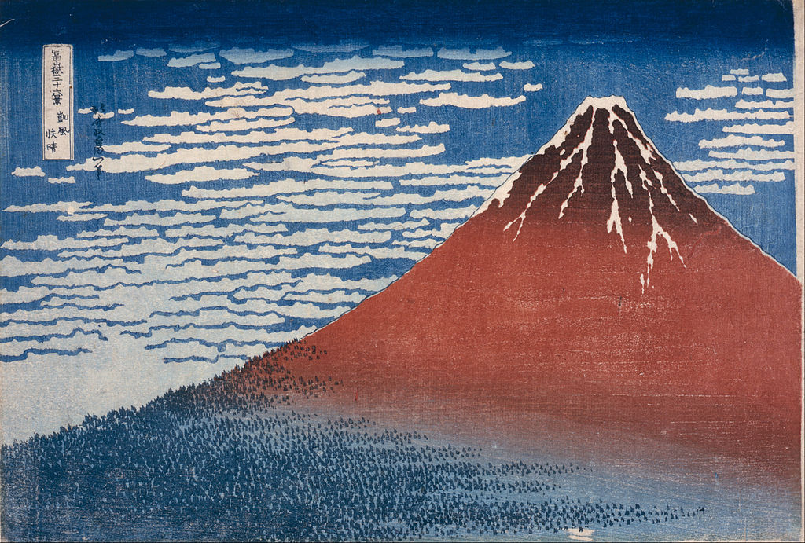
Finom szél tiszta reggel a Fudzsi harminchat látképéből

Slide 37
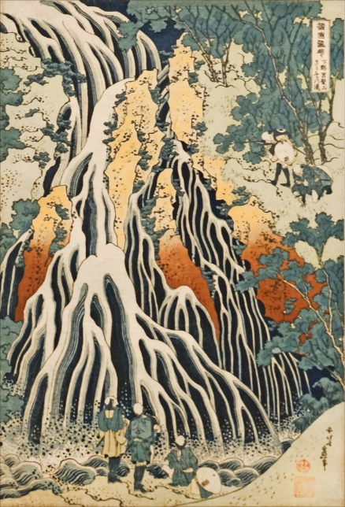
Túra a japán vízeséseknél című munkájából

Slide 38
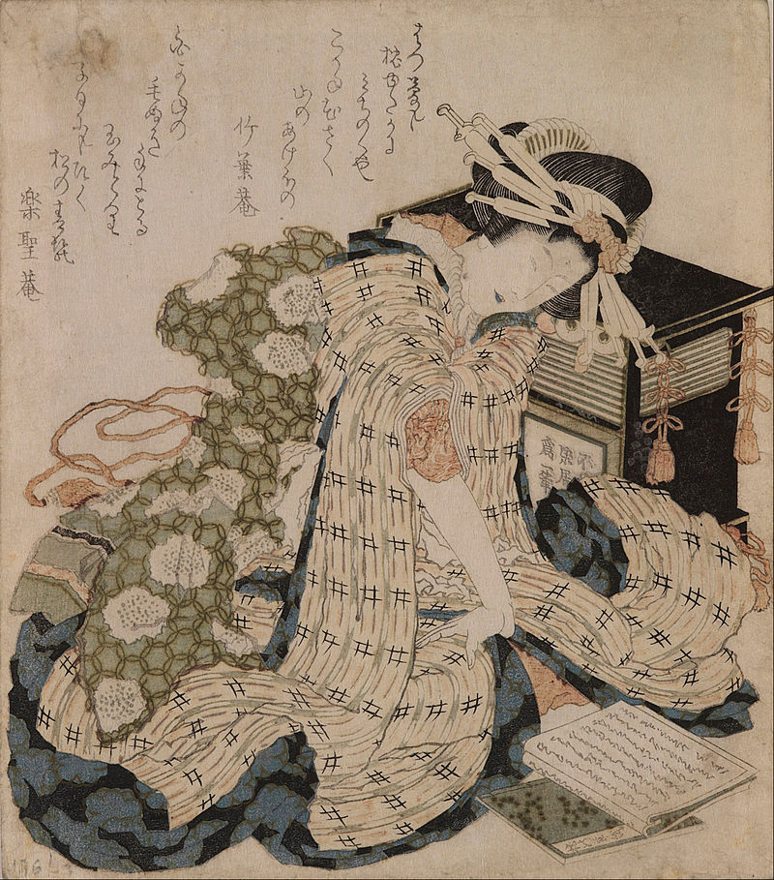
Alvó kurtizán

Slide 39
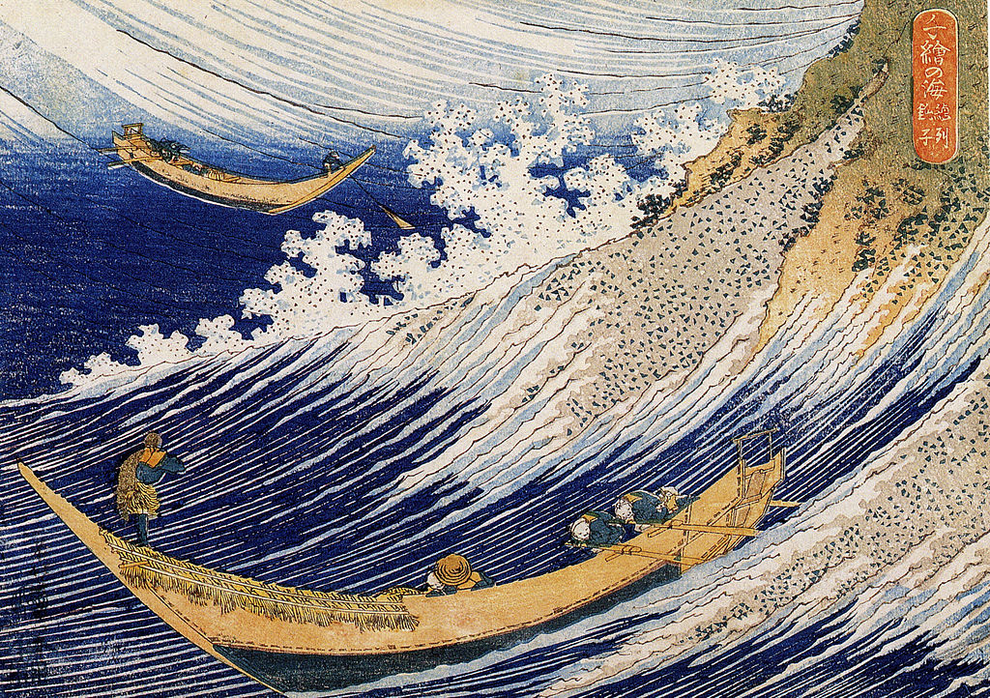
Ezer kép az óceánról

Slide 40
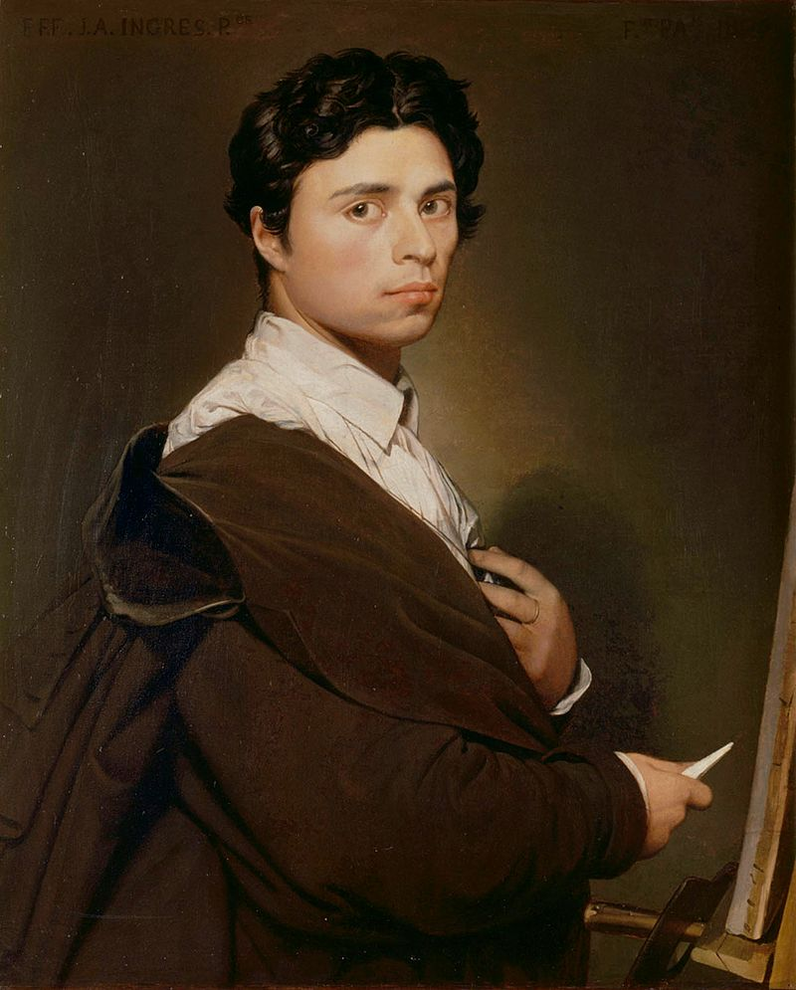
1780-1867 INGRES, Jean-Auguste Dominique /87/

Slide 41
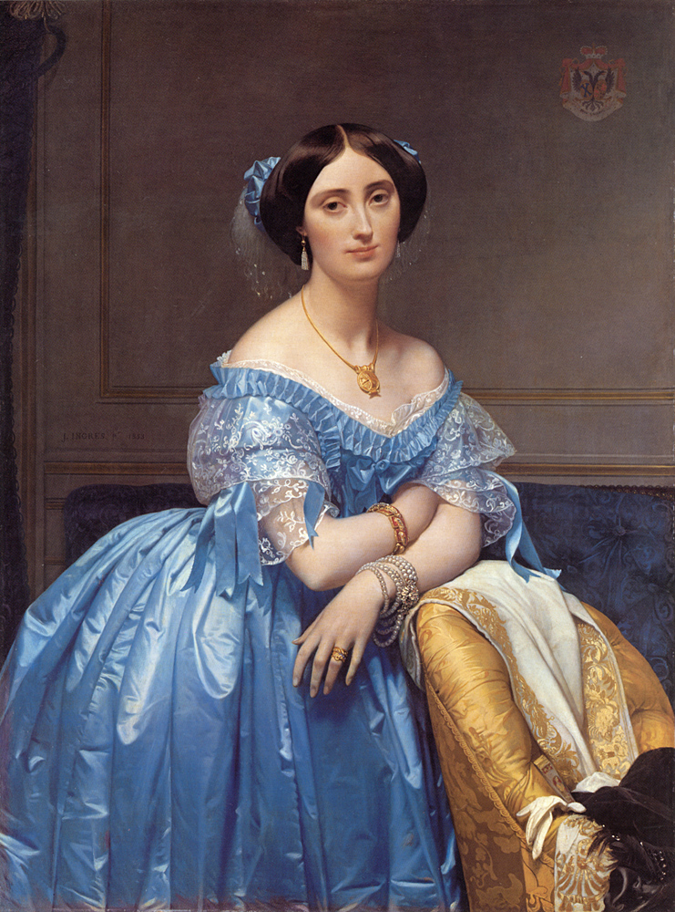
Princesse Albert de Broglie, née Joséphine-Eléonore-Marie-Pauline de Galard de Brassac de Béarn, 1853, Metropolitan Museum of Art

Slide 42
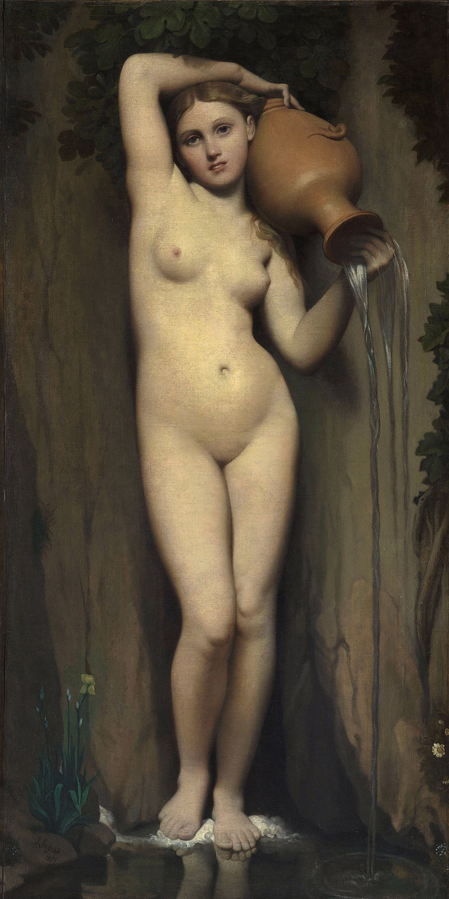
The Source, 1856, Musée d'Orsay

Slide 43
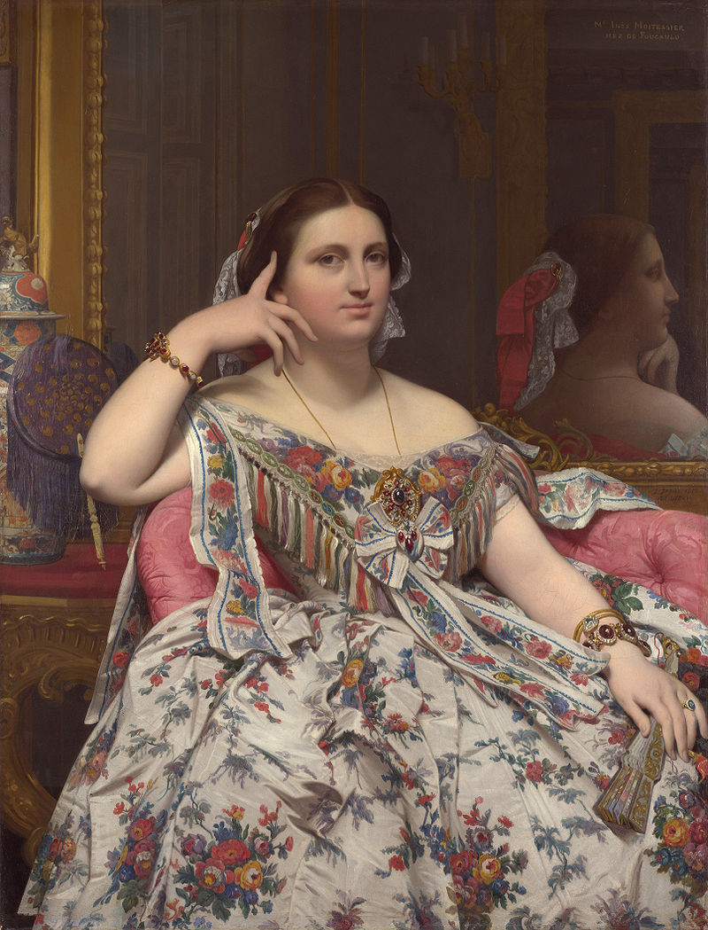
Mme. Moitessier, 1856, National Gallery

Slide 44
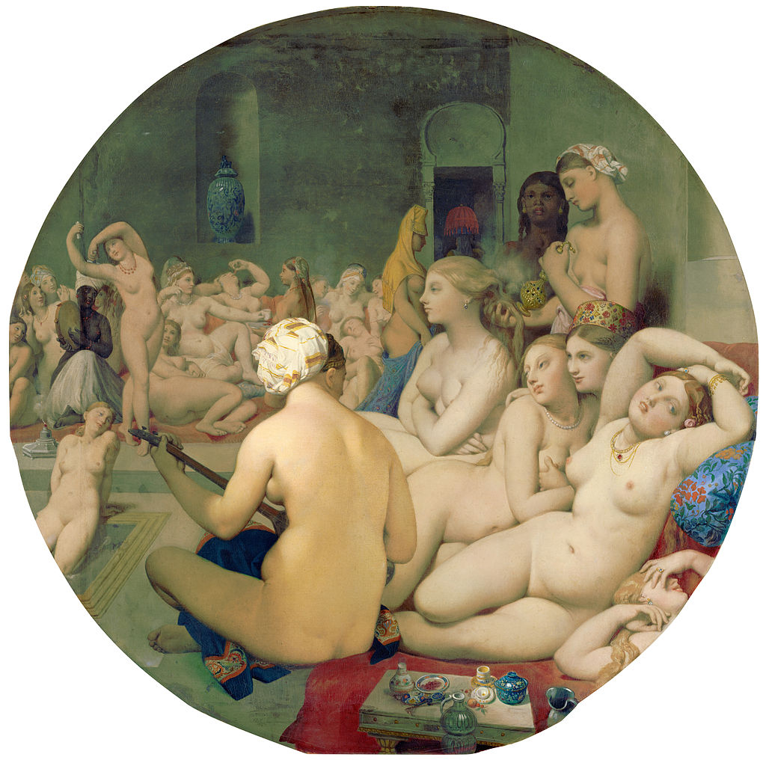
The Turkish Bath, 1862, oil on canvas, diam. 108 cm, Louvre.

Slide 45
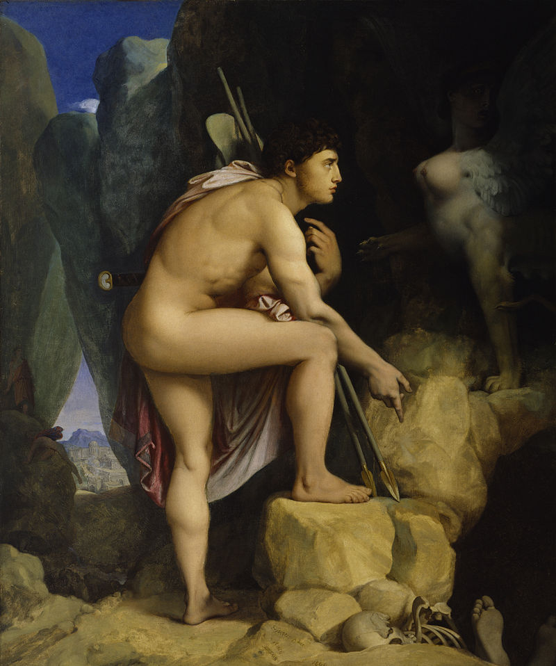
Oedipus and the Sphinx, 1864,[39] oil on canvas, 105.5 x 87 cm, The Walters Art Museum

Slide 46
Barabás Miklós
Márkusfalva, 1810. február 10. – Budapest, 1898. február 12.

Slide 47
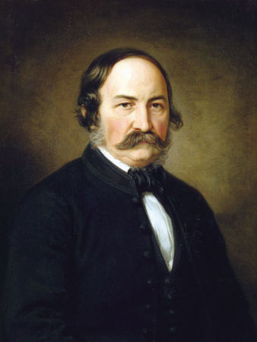
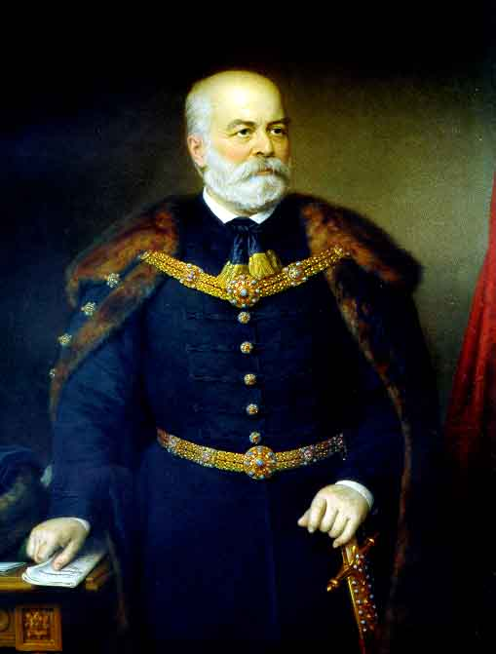
Sauer 1861-ben
Emanoil Gojdu

Slide 48
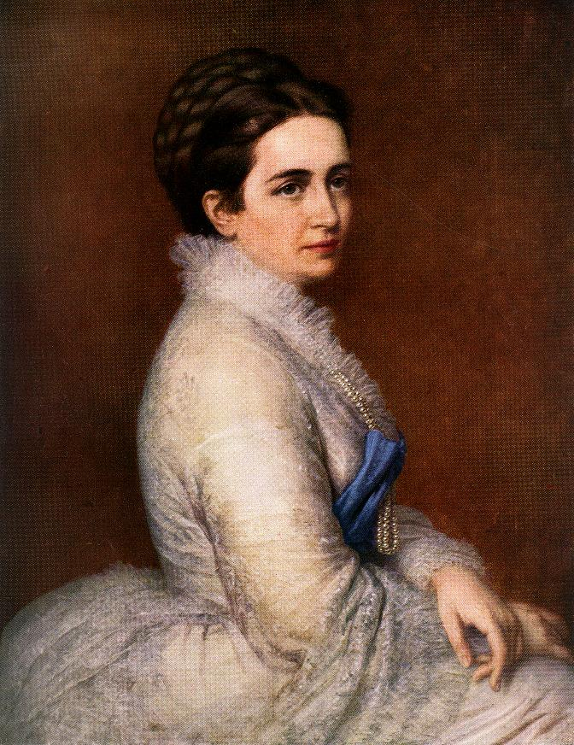
Bittó Istvánné
1874
Olaj, vászon, 84 x 66 cm
Magyar Nemzeti Galéria, Budapest

Slide 49
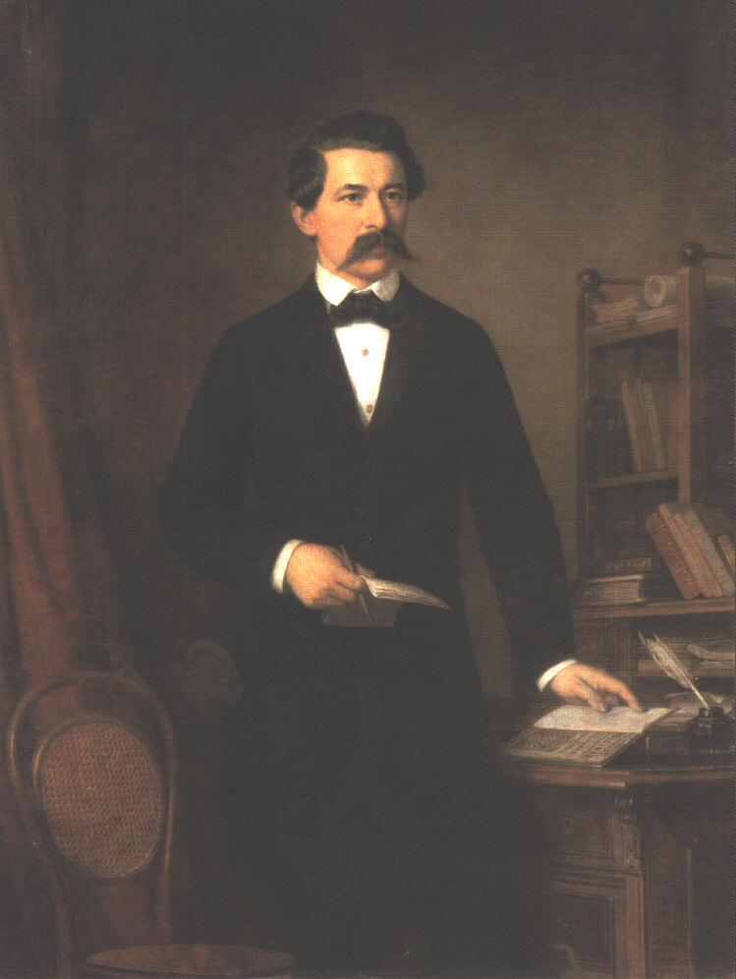
Arany János portréja
1884
Olaj, vászon, 158 x 118 cm
Magyar Tudományos Akadémia, Budapest

Slide 50
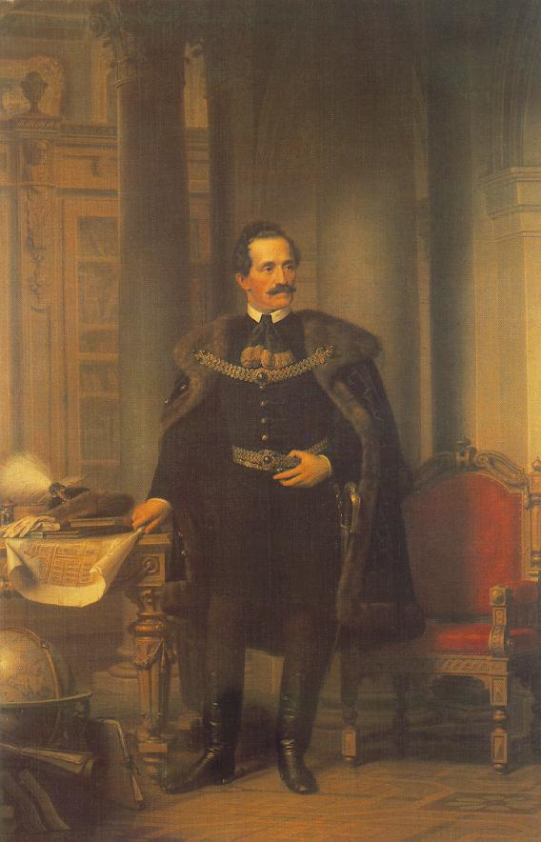
Desseweffy Emil
1866
Olaj, vászon, 252 x 163 cm
Magyar Nemzeti Múzeum, Budapest

Slide 51
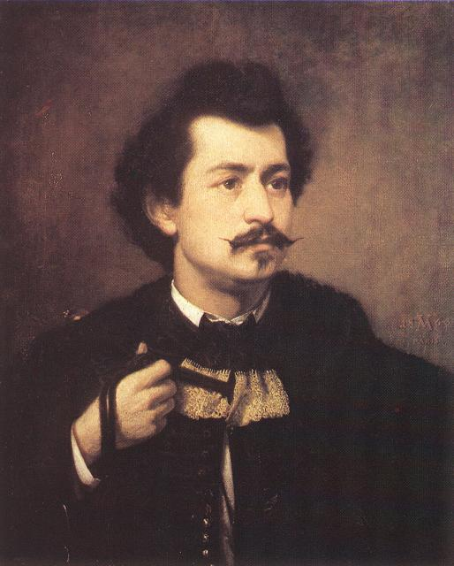
1830-1917 MADARÁSZ Viktor /87/

Slide 52

Hunyadi László siratása

Slide 53

Madarász Viktor: Zrínyi és Frangepán a bécsújhelyi börtönben

Slide 54

1834-1917 DEGAS, Edgar /83/

Slide 55

Danseuses au foyer from 1895/96,

Slide 56

Danseuses from the Fondation de l’Hermitage in Lausanne,
which was painted in around 1898.

Slide 57

Danseuses, 1897-1901, Collection of Mr. and Mrs. A. Alfred Taubman

Slide 58

Le Petit Dejeuner a la sortie du bain, 1895-98, Private Collection

Slide 59

Esquisse pour un portrait (M. et Mme Louis Rouart),1892

Slide 60


Slide 61


Slide 62

Claude Monet
(Párizs, 1840. november 14. – Giverny, 1926. december 5.

Slide 63

Nyárfák az Epténél, 1900, National Gallery of Scotland, Edinburgh

Slide 64

Kerti út, 1902

Slide 65

A londoni Parlament, 1904, Musée Marmottan-Monet, Párizs]]

Slide 66

Vízililiomok, 1907, Bridgestone Museum of Art, Tokió

Slide 67

A velencei Mula palota, 1908, National Gallery of Art, Washington

Slide 68

Sárga íriszek, 1914, The National Museum of Western Art, Tokió

Slide 69

Vízililiomok, 1914–1917, Toledo Museum of Art, Toledo, Ohio

Slide 70

Tavirózsák, 1916, Musée Marmottan-Monet, Párizs

Slide 71

Vízililiomok, 1916, The National Museum of Western Art, Tokió

Slide 72

Tavacska vízililiomokkal és szomorúfüzekkel, 1916–1919

Slide 73

Szomorúfűz 1918–1919, Kimball Art Museum, Fort Worth

Slide 74

Tavirózsák (Sárga nirvána), 1920, National Gallery (London), London

Slide 75

Pierre-Auguste Renoir
(Limoges, 1841. február 25. – Cagnes, 1919. december 3.)

Slide 76

Tilla Durieux (eredeti nevén Ottilie Godeffroy Bécs, 1880. – Berlin, 1971.), az anyai ágon magyar származású híres osztrák-német színésznő 1914 júliusában, közvetlenül az első világháború kitörése előtt utazott Berlinből Párizsba férjével, Paul Cassirer műkereskedővel, hogy portrét rendeljen Renoir-tól.
A színésznő a Pygmalion előadásain viselt jelmezében – amelyet Paul Poiret tervezett – ült modellt az idős festőnek. Renoirt ekkoriban már annyira megviselte az artritisz, hogy tolószékbe kényszerült és az ecsetet a kezéhez kellett kötözni.
A piramidális kompozíció klasszicizáló stílusban ábrázolja a művésznőt.
Tilla Durieux (1914) (Metropolitan Museum of Art, New York)

Slide 77


Slide 78

Self-portrait, 1910

Slide 79

Portrait of Paul Durand-Ruel, 1910

Slide 80

Portrait of Ambroise Vollard, 1917

Slide 81

After The Bath, 1910, Barnes Foundation, Philadelphia

Slide 82

Woman at the Well, 1910

Slide 83

Seated Bather Drying Her Leg, 1914, Musée de l'Orangerie, Paris

Slide 84

Women Bathers, 1916, National Museum, Stockholm

Slide 85

Bathers, 1918, Barnes Foundation, Philadelphia

Slide 86

1844-1930 REPIN, Ilya

Slide 87

Reply of the Zaporozhian Cossacks to Sultan Mehmed IV (1891)

Slide 88

Self-portrait with Natalia Nordman (1903)

Slide 89

Demonstration on October 17, 1905 (1906–1911)

Slide 90

Portrait of Alexander Kerensky (1917)

Slide 91

1865-1961 CSÓK István /96/

Slide 92


Slide 93


Slide 94

1867-1947 BONNARD, Pierre /80/

Slide 95

Cats on the Railing (1909), oil on canvas, Ohara Museum of Art

Slide 96

The Dining Room in the Country (1913), oil on canvas, Minneapolis Institute of Arts

Slide 97

1869-1954 MATISSE, Henri /85/

Slide 98


Slide 99


Slide 100


Slide 101

1872-1958 GLATZ Oszkár /86/

Slide 102


Slide 103


Slide 104


Slide 105

1877-1968 DONGEN, Kees van /91/

Slide 106


Slide 107


Slide 108


Slide 109

1880-1964 PÓR Bertalan /84/

Slide 110


Slide 111

1881-1973 PICASSO, Pablo Ruiz /92/

Slide 112


Slide 113

picasso_1967_Man_with_Nude_Woman2

Slide 114

picasso_1969_The_Kiss.jpg

Slide 115

picasso_1971_Portrait_of_Man_in_a_Hat

Slide 116

picasso_1972_Self-Portrait2

Slide 117

1883-1976 CZÓBEL Béla/ 93/
Czóbel Béla szalmakalapos portréja
Kernstok Károly festménye (1907)

Slide 118


Slide 119


Slide 120


Slide 121

1887-1968 DUCHAMP, Marcel /81/

Slide 122

Marcel Duchamp, Nude (Study), Sad Young Man on a Train (Nu [esquisse], jeune homme triste dans un train), 1911–12,

Slide 123

Fountain 1917

Slide 124

L.H.O.O.Q. by Marcel Duchamp (1919)

Slide 125


Slide 126

1887-1972 UITZ Béla/85/

Slide 127


Slide 128


Slide 129


Slide 130

1887-1985 CHAGALL, Marc /98/

Slide 131

Marc Chagall, 1912, The Fiddler, an inspiration for the musical Fiddler on the Roof[18]

Slide 132

Stained glass windows in Reims Cathedral, 1974

Slide 133

1891-1976 ERNST, Max /85/

Slide 134

the_handsome_gardeners_return_1967

Slide 135

ernst_1968_Sign_for_a_School_Monsters

Slide 136

1893-1976 BORTNYIK Sándor /83/

Slide 137


Slide 138


Slide 139


Slide 140


Slide 141

1895-1978 VARGA Nándor Lajos /83/

Slide 142


Slide 143


Slide 144

1895-1995 TARJÁNI Simkovics Jenő /100/

Slide 145


Slide 146


Slide 147
1897-1994 DELVAUX, Paul /97/

Slide 148

Shadows, 1965 - Paul Delvaux

Slide 149


Slide 150

PAUL DELVAUX, Nude or not Nude

Slide 151

1898-1990 ISTÓKOVITS Kálmán / 92/

Slide 152

1899-1991 TAMAYO, Rufino /92/

Slide 153

tamayo73

Slide 154

1900-1988 BARCSAY Jenő /88/

Slide 155

1908-1997 VASARELY Viktor /89/

Slide 156


Slide 157


Slide 158


